Slide 1
변수와 타입
노찬희

Slide 2
변수
컴퓨터 메모리는 수많은 번지들로 구성된 데이터 공간이다.
프로그램은 데이터를 메모리에 저장하고 읽는 작업을 빈번히 수행한다.
이때 변수라는 개념은 데이터를 어디에, 어떤 방식으로 저장할지 정해준다.
변수란 값을 저장할 수 있는 메모리 번지에 붙여진 이름이다.
변수를 통해 프로그램은 메모리 번지에 값을 저장하고 읽는다.
변수의 선언
변수의 선언은 어떤 타입의 데이터를 저장할 것인지, 변수 이름이 무엇인지 정하는 것이다.
int age;// 정수 값을 저장할 수 있는 변수 age선언
double value;// 실수 값을 저장할 수 있는 변수 value선언
*변수 이름은 첫 번째 글자가 문자고, $,_, 숫자를 포함할 수 있다.
*자바 예약어는 변수명이 될 수 없다.(if, for, … )
*캐멀 스타일로 작성하는 것이 관례이다.
ex)
int goodNumber;

Slide 3
변수
변수가 선언되면 값을 저장할 수 있는데 이때 대입 연산자=를 사용한다.
수학에서는 =는 ‘같다’라는 의미이지만
프로그래밍에서는 우측 값을 좌측 변수에 대입하는 연산자로 사용된다.
int score; //정수형 변수 score선언
score = 90; //score에 90이란 값 대입
변수 선언은 저장되는 값의 타입과 이름만 결정한 것이지, 아직 메모리에 할당된 것은 아니다.
변수에 값이 최초로 대입될 때 메모리에 할당되고, 해당 메모리에 값이 저장된다.
변수에 최초로 값을 대입하는 행위를 변수 초기화라고 하고, 이때의 값을 초기값이라고 한다.
또한 다음과 같이 변수 선언과 동시에 초기화를 시킬 수 있다.
int score = 90;

Slide 4
변수
public class Test {
public static void main(String[] args) {
int x = 3; // 변수 x에 3 대입
int y = 5; // 변수 y에 5 대입
int temp = x; // 변수 temp에 3대입
System.out.println(x + "," + y);
x = y; // 변수 x에 y값 대입
y = temp; // 변수 y에 temp값 대입
System.out.println(x + "," + y);
}
}
x=3
y=5
x=5
y=5
x=5
y=3
temp=3
temp=3
temp=3

Slide 5
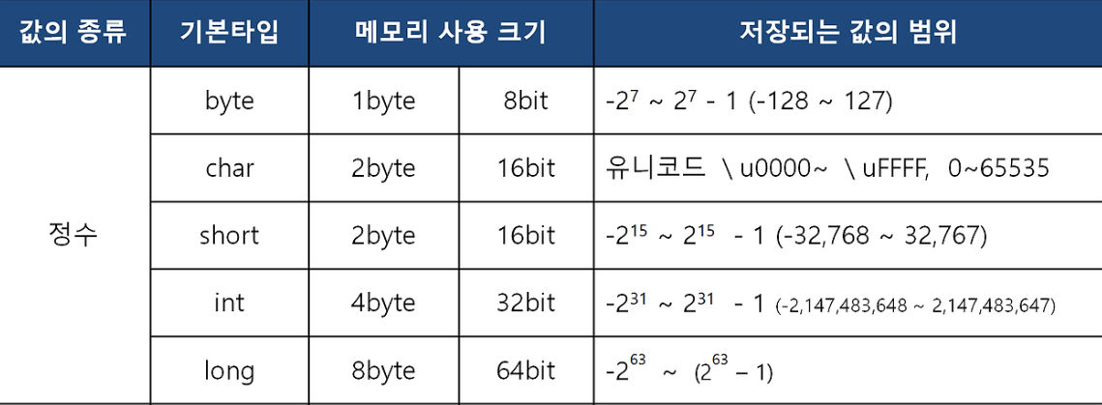
정수타입
변수가 선언될 때의 타입에 따라 저장할 수 있는 값의 종류와 허용 범위가 달라진다.
정수타입은 총 5개로 메모리 할당크기와 저장되는 값의 범위는 다음과 같다.
값의 분류 | 기본 타입
정수 | byte, char, short, int, long
실수 | Float, double
논리(true/false) | boolean

Slide 6
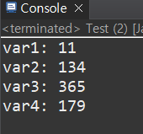
정수타입
코드에서 프로그래머가 직접 입력한 값을 리터럴(literal)이라고 한다.
public class IntegerLiteralExample {
public static void main(String[] args) {
int var1 = 0b1011; //2진수
int var2 = 0206; //8진수
int var3 = 365; //10진수
int var4 = 0xB3; //16진수
System.out.println("var1: " + var1);
System.out.println("var2: " + var2);
System.out.println("var3: " + var3);
System.out.println("var4: " + var4);
}
}

Slide 7
정수타입
정수타입에서 long타입은 수치가 큰 데이터를 다룰 때 사용한다.
기본적으로 컴파일러는 정수 리터럴을 int타입 값으로 간주하기 때문에 int의 허용범위를 초과하는 리터럴은 뒤에 소문자l이나 L을 붙여
long타입 값임을 컴파일러에게 알려줘야한다.
public class LongExample {
public static void main(String[] args) {
long var1 = 10;
long var2 = 20L;
//long var3 = 1000000000000; //컴파일러는 int로 간주하기 때문에 에러 발생시킴
long var4 = 1000000000000L;
System.out.println(var1);
System.out.println(var2);
System.out.println(var4);
}
}

Slide 8
문자타입
하나의 문자를 작음따옴표＇로 감싼 것을 문자 리터럴이라고 한다.
문자 리터럴은 유니코드로 변환되어 저장되는데, 유니코드는 세계각국의 문자를 0~65535숫자로 매핑한 표준 규약이다.
자바는 이러한 유니코드를 저장할 수 있도록 char 타입을 제공한다.
char var1 = ‘A’; //’A’ 문자와 매핑되는 숫자: 65로 대입
char var2 = ‘가‘; //’가’ 문자와 매핑되는 숫자: 44032로 대입
public class CharExample {
public static void main(String[] args) {
char c1 = 'A'; //문자 저장
char c2 = 65; //유니코드 직접 저장
char c3 = '가'; //문자 저장
char c4 = 44032; //유니코드 직접 저장
System.out.println(c1);
System.out.println(c2);
System.out.println(c3);
System.out.println(c4);
}
}

Slide 9
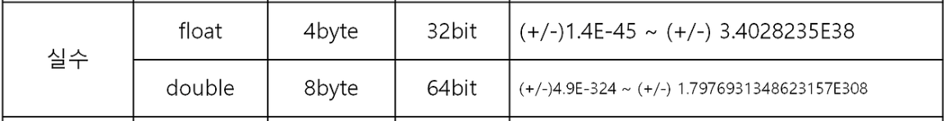
실수타입
실수 타입에는 float과 double이 있으며 메모리 크기와 할당크기는 다음과 같다.
단 float는 유효 소수 자리가 7자리 이하이고
double은 15자리 이하이다.
컴파일러는 실수 리터럴을 기본적으로 double타입으로 해석하기 때문에 float타입에 변수를 대입하고 싶다면, 리터럴 뒤에 f나 F를 붙여 컴파일러에게 float 타입임을 알 수 있도록 해야 한다.
double a = 3.14;
float b = 3.14f;

Slide 10
실수타입
float과 double의 소수 이하 유효 자릿수는 double타입이 약 2배 많다.
때문에 보다 정확한 데이터의 저장이 가능하다.
package ch02.sec04;
public class FloatDoubleExample {
public static void main(String[] args) {
//정밀도 확인
float var1 = 0.1234567890123456789f;
double var2 = 0.1234567890123456789;
System.out.println("var1: " + var1);
System.out.println("var2: " + var2);
}
}
var1: 0.12345679
var2: 0.12345678901234568

Slide 11
논리 타입
참과 거짓을 의미하는 논리 리터럴은 true와 false로 나뉜다.
boolean run = true;
boolean false = false;
Boolean 타입 변수는 참과 거짓의 상태값을 저장할 필요가 있을 때 쓰이며, 상태값에 따라 조건문과 제어문의 실행 흐름을 변경하는 데 사용된다.
int x = 10;
boolean result = (x ==20);
boolean result = (x !=20);
boolean result = (x < 20);
boolean result = (x > 20);

Slide 12
문자열 타입
작은따옴표 ’로 감싼 한 개의 문자는 char 타입이지만 큰따옴표 “로 감싼 여러 개의 문자는 유니코드로 변환되지 않는다.
char a = “A”;//컴파일 에러
char b =“AAA”; //컴파일 에러
큰따옴표 “로 감싼 문자열을 문자열이라 부르는데, 문자열을 변수에 저장하고 싶다면 다음과 같이 String 타입을 사용해야 한다.
String a = “A”;
String b =“AAA”;
public class StringExample {
public static void main(String[] args) {
String name = "홍길동";
String job = "프로그래머";
System.out.println(name);
System.out.println(job);
System.out.print("나는\n");
System.out.print("자바를\n");
System.out.print("배웁니다.");
}
}
홍길동
프로그래머
나는
자바를
배웁니다.

Slide 13
자동 타입 변환
자동 타입 변환은 말 그대로 자동으로 타입 변환이 일어나는 것을 말한다. 자동 타입 변환은 값의 허용 범위가 작은 타입이 허용 범위가 큰 타입으로 대입될 때 발생한다.
큰 허용 범위 타입 = 작은 허용 범위 타입
ex)
byte a = 10;
int b = a; //자동 타입 변환
int 타입(4byte) ⬅ 자동 타입 변환 byte타입(1byte)
기본 타입을 허용 범위 순으로 나열하면 다음과 같다.
byte< short, char < int < long < float < double
정수 타입이 실수 타입으로 대입될 경우에는 무조건 자동 타입 변환이 된다. 실수 타입은 정수 타입보다 허용 범위가 더 크기 때문에다.
long a = 5000L;
float b = a; //5000.0f로 형변환
double c = a; //5000.0로 형변환
00000000
00000000
00000000
00001010
00001010

Slide 14
자동 타입 변환
char타입에 경우 int 타입으로 자동 변환되면 유니코드 값이 int 타입에 대입된다.
char a = ‘A’;
int b = a; //65가 저장됨
자동 타입 변환에서 예외
char타입보다 허용 범위가 작은 byte타입은 char타입으로 자동 변환될 수 없다.
char 타입의 허용 범위는 음수를 포함하지 않는데, byte 타입은 음수를 포함하기 때문이다.
byte a = 65;
char b = a; //컴파일 에러

Slide 15
자동 타입 변환
public class PromotionExample {
public static void main(String[] args) {
//자동 타입 변환
byte byteValue = 10;
int intValue = byteValue;
System.out.println("intValue: " + intValue);
char charValue = '가';
intValue = charValue;
System.out.println("가의 유니코드: " + intValue);
intValue = 50;
long longValue = intValue;;
System.out.println("longValue: " + longValue);
longValue = 100;
float floatValue = longValue;
System.out.println("floatValue: " + floatValue);
floatValue = 100.5F;
double doubleValue = floatValue;
System.out.println("doubleValue: " + doubleValue);
}
}
intValue: 10
가의 유니코드: 44032
longValue: 50
floatValue: 100.0
doubleValue: 100.5

Slide 16
강제 타입 변환
큰 허용 범위 타입을 작은 허용 범위 타입으로 강제로 나눠서 저장하는 것을 강제 타입 변환이라고 한다.
강제 타입 변환은 캐스팅 연산자 괄호()를 사용한다.
작은 허용 범위 타입 = (작은 허용 범위 타입)큰 허용 범위 타입
Ex)
int intValue = 10;
byte byteValue = (byte) intValue; //강제 타입 변환
int 타입(4byte) ➔ 강제 타입 변환 byte타입(1byte)
int 타입은 byte타입보다 더 큰 허용 범위를 가진다. 따라서 int 타입은 byte타입으로 자동 변환 되지 않는다.
하지만 (byte)캐스팅 연산자 (byte)를 통해서 byte 타입으로 강제 변환 시킬 수 있다.
00000000
00000000
00000000
00001010
00001010

Slide 17

강제 타입 변환
public class CastingExample {
public static void main(String[] args) {
int intValue = 44032;
char charValue = (char) intValue; // int 타입을 char 타입으로 강제 타입 변환
System.out.println(charValue); //44032는 한글 ’가‘의 유니코드 값
long longValue = 500;
intValue = (int) longValue; // long 타입을 int 타입으로 강제 타입 변환
System.out.println(intValue); //500은 int범위에 속하기에 값의 변화가 없다.
double doubleValue = 3.14;
intValue = (int) doubleValue; // double 타입을 int 타입으로 강제 타입 변환
System.out.println(intValue); .//double을 int로 변환할 때 소수점 이하 값이 손실되어 정수 부분만 남는다.
}
}

Slide 18
정수 연산에서의 자동 타입변환
정수 타입 변수가 연산식에서 피연산자로 사용되면 int 타입보다 작은 byte, short 타입 변수는 int타입으로 자동 타입 변환되어 연산을 한다.
ex)
byte x = 10;
byte y = 20;
byte result = x + y;
//byte형 변수 x와 y와 피연산자로 사용되었다. 이때 x와 y는 int타입으로 변환됨으로 byte형 변수 result에 담을 수 없다.
//따라서 다음과 같이 코드를 바꾸어야 한다. int result = x + y;
public class ByteOperationExample {
public static void main(String[] args) {
byte result1 = 10 + 20; //피연산자가 변수가 아니므로 int타입으로 변환하지 않는다.
System.out.println(result1);
byte x = 10;
byte y = 20;
int result2 = x + y; //피연산자가 int타입 보다 작은 변수이므로 int로 자동 타입 변환되어 연산을 한다.
System.out.println(result2);
}
}

Slide 19

정수 연산에서의 자동 타입변환 예외
정수 연산시에서 모든 변수가 int타입으로 변환 되는 것은 아니다.
피연사들 중에 허용범위가 큰 타입으로 변환되어 연산을 수행한다.
예를 들어, 피연산자중 가장 큰 타입이 long이라면, 나머지 피연산자들도 long형으로 타입을 변환하고 연산을 수행한다.
이 경우는 long타입 변수에 결과를 저장하여야 한다.
public class LongOperationExample {
public static void main(String[] args) {
byte value1 = 10;
int value2 = 100;
long value3 = 1000L;
long result = value1 + value2 + value3;
//피연산자의 타입이 byte, int, long중에 long이 가장 크므로 value1, value2를 long으로 강제 타입 변환을 한 후
//연산을 진행한다.
System.out.println(result);
}
}

Slide 20
실수 연산에서의 자동 타입변환
실수 타입 변수가 산술 연산식에서 피연산자로 사용될 경우
피연산자중 하나라도 double타입이면 다른 피연산자도 double타입으로 자동 변환되어 연산을 수행한다.
ex)
int intValue = 10;
double doubleValue = 5.5;
double result = intValue + doubleValue;
//실수 타입 변수 doubleVaule가 피연산자로 사용됐으므로 intValue도 doubleValue로 자동 변환되어 연산을 수행한다.
만약 int타입에 결과를 담고 싶다면 피연산자를 강제 변환 하면 된다.
int intValue = 10;
double doubleValue = 5.5;
double result = intValue +(int) doubleValue; //10 + 5

Slide 21
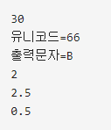
public class OperationsPromotionExample {
public static void main(String[] args) {
byte byteValue1 = 10;
byte byteValue2 = 20;
int intValue1 = byteValue1 + byteValue2; //피연산자가 int보다 작으므로 int로 강제변환후 계산
System.out.println(intValue1);
char charValue1 = 'A';
char charValue2 = 1;
int intValue2 = charValue1 + charValue2; //피연산자가 int보다 작으므로 char로 강제변환후 계산
System.out.println("유니코드=" + intValue2);
System.out.println("출력문자=" + (char)intValue2); //intValue2를 char로 강제 타입변환
int intValue3 = 10;
int intValue4 = intValue3/4; //정수 값인 intValue3를 정수 값인 4로 나눈다.
System.out.println(intValue4); //2 출력
int intValue5 = 10;
double doubleValue = intValue5 / 4.0; //피연산자중 실수값이 있으면 나머지 피연산자도 double로 자동 타입 변환이 된다.
System.out.println(doubleValue);
int x = 1;
int y = 2;
double result = (double) x / y; //피연산자중 실수값이 있으면 나머지 피연산자도 double로 자동 타입 변환이 된다.
System.out.println(result);
}
}

Slide 22
+연산에서의 문자열 자동 타입 변환
+연산에서 피연산자중 하나가 문자열일 경우 나머지 피연산자도 문자열로 자동 변환되어 문자열 결합 연산을 수행한다.
ex)
int value = 3 + 7; //10
String str = “3” + 7; // 피연산자중에 문자열이 있으므로 7이 “7”이 되어 결과값은 “37”이 된다.
String str = 3 + “7”; // 피연산자중에 문자열이 있으므로 3이 “3”이 되어 결과값은 “37”이 된다.
먼저 수행된 결과가 일반 덧셈 연산이라면 덧셈결과를 유지한 후에 문자열 결합 연산을 한다.
먼저 수행된 결과가 문자열 결합 연산이라면 문자열 결합 결과를 유지한 후에 덧셈 연산을 한다.
ex)
String str 1 + 2 + “3”; // 3+”3” ➔ 33
String str 1+ “2” + 3; // ”12” + 3 ➔123
String str “1”+ 2 + 3; // “12” + 3 ➔123

Slide 23
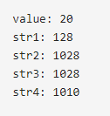
+연산에서의 문자열 자동 타입 변환
public class StringConcatExample {
public static void main(String[] args) {
//숫자 연산
int value = 10 + 2 + 8;
System.out.println("value: " + value);
//결합 연산
String str1 = 10 + 2 + "8";
System.out.println("str1: " + str1); // 12 + “8” ➔128
String str2 = 10 + "2" + 8;
System.out.println("str2: " + str2); // “102” + 8 ➔ 1028
String str3 = "10" + 2 + 8;
System.out.println("str3: " + str3); // “102” + 8 ➔ 1028
String str4 = "10" + (2 + 8);
System.out.println("str4: " + str4); //”10” + 10 ➔ 1010
}
}

Slide 24
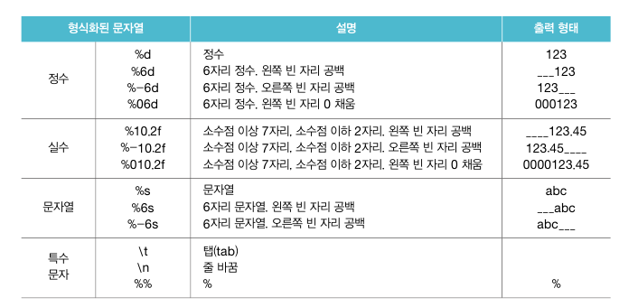
변수와 시스템 출력
지금까지 변수를 출력하기 위해서 System.out.println()을 사용하였다.
System : java.lang패키지에 속해있는 자바 표준 라이브러리에 포함된 클래스이다.
이 클래스는 입출력 관련 기능을 제공한다.
out: System 클래스의 정적 필드이다. System.out은 프로그램이 실행되는 콘솔에 데이터를 출력하는 역할을 한다.
println(): System클래스의 메서드이다. 주어진 내용을 출력후 줄바꿈을 한다. 매개변수 값으로는 리터럴 또는 상수가 들어간다.
변수 출력의 3가지 방법
println(); //괄호 안의 내용을 출력하고 행을 바꾼다.
print(); //괄호 안의 내용을 출력만 한다.
printf(“형식 문자열“, 값1, 값2…); //괄호안의 형식문자열대로 내용을 출력한다.
ex)
System.out.printf(“이름 : %s”, “홍길동”); ➔이름 : 홍길동
System.out.printf(“나이 : %d”, 12); ➔나이 : 12

Slide 25
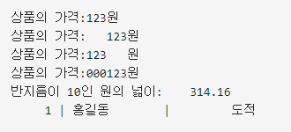
printf()메서드 사용 방법
public class PrintfExample {
public static void main(String[] args) {
int value = 123;
System.out.printf("상품의 가격:%d원\n", value);
System.out.printf("상품의 가격:%6d원\n", value);
System.out.printf("상품의 가격:%-6d원\n", value);
System.out.printf("상품의 가격:%06d원\n", value);
double area = 3.14159 * 10 * 10;
System.out.printf("반지름이 %d인 원의 넓이:%10.2f\n", 10, area);
String name = "홍길동";
String job = "도적";
System.out.printf("%6d | %-10s | %10s\n", 1, name, job);
}
}

Slide 26
키보드의 입력 데이터를 변수에 저장
키보드로부터 입력된 데이터를 읽고 변수에 저장하는 방법은 java.util 패키지에 있는 Scanner라는 클래스를 사용하는 것이다.
다음과 같이 Scanner타입 변수를 사용하고 new연산자를 통해서 Scanner 객체를 생성할 수 있다.
클래스와 인스턴스에 대한 내용은 6장에서 자세히 다룬다.
Scanner scanner = new Scanner(System.in);
ystem.in은 자바의 표준 입력 스트림을 나타내며, 보통 콘솔이나 터미널에서 입력을 받는 역할을 한다.
그리고 scanner의 메서드를 이용해 데이터를 읽고 변수에 저장할 수 있다.
nextLine(): 사용자가 입력한 한 줄의 문자열을 읽어온다.
nextInt(): 사용자가 입력한 정수를 읽어온다.
nextDouble(): 사용자가 입력한 실수를 읽어온다.
ex)
String str = scanner.nextLine();
int I = scanner.nextInt();
double d = scanner.nextDouble();

Slide 27

import java.util.Scanner; // java.util 패키지에 있는 Scanner 클래스를 import하여 사용
public class Main {
public static void main(String[] args) {
Scanner scanner = new Scanner(System.in); // Scanner 객체 생성하여 입력 받을 준비
System.out.print("x 값 입력: "); // 사용자에게 x 값 입력 요청
String x = scanner.nextLine(); // 입력된 값을 문자열로 받음
System.out.println(x); // 입력된 x 값을 출력
System.out.print("y 값 입력: "); // 사용자에게 y 값 입력 요청
int y = scanner.nextInt(); // 입력된 값을 정수로 받음
System.out.println(y); // 입력된 y 값을 출력
System.out.print("z 값 입력: "); // 사용자에게 z 값 입력 요청
double z = scanner.nextDouble(); // 입력된 값을 실수로 받음
System.out.println(z); // 입력된 z 값을 출력
}
}

